Slide 1
MCU(Micro Controllor Unit)
소속 : 금오공과대학교
전공 : 응용수학
복수전공 : 컴퓨터 공학
E-mail : fowerznfmfm@gmail.com
휴대폰 : 010-3154-0131
이름: 이웅빈

Slide 2
MCU(Micro Controller Unit)
집적 회로 안에 프로세서와 메모리, 입출력 버스 등의 최소한의 컴퓨팅 요소를 내장한 초소형 컨트롤러
단일 또는 다중의 CPU와 프로그래밍 가능한 타이머, PWM 모듈, 많은 수의 I/O, 각종 통신 장치들(SPI, UART, CAN, LIN, I2C)과 프로그램과 데이터를 저장하기 위한 메모리(SRAM, PROM, EEPROM, EEEPORM, 플래시 메모리)를 같이 가지고 있다.

Slide 3
사용 언어
대부분은 C언어를 사용하며, 넓게 보면 C++까지 실 업무에서 사용한다.
최적화를 위하여 어셈블리 언어도 이해할 필요가 있다.

Slide 4
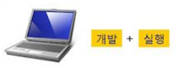
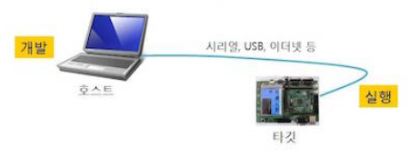
개발 방법
Native 개발 환경 : 개발 및 실행 환경이 동일
크로스-플랫폼 개발 환경 : 개발 및 실행 환경이 다름

Slide 5
MCU 활용 예
타이머 기능
적외선 신호 방출
베터리 전압 측정 및 잔여 베터리 용량 표시
USB를 통한 컴퓨터와 데이터 교환

Slide 6
생산 기업
STMicroelectronics
Texas Instruments
Atmel
Microchip Technology
Renesas

